Slide 1
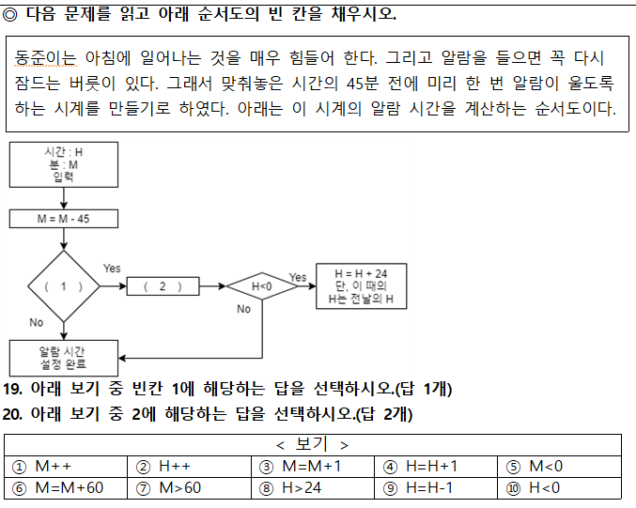
첫번째 문제
두번째 문제
나이 입력.
20살 미만 : 미성년자
20~50이하 : 사회의 주 구성원
51~70 : 관리자
71~ : 지혜의 도서관
0 미만 혹은 200 초과 : 타노스
Y(세로)
숫자 2개를 입력받고
그 2개의 숫자 값에 따라서
출력을
1,2,3,4 혹은 0을 출력하게 하시오
(-12, 5)
(12, 5)
2사분면
1사분면
X(가로)
3사분면
4사분면
세번째 문제
(-11, -5)
(10, -6)
입력
12
5
출력
1
입력
-12
5
출력
2
입력
-11
-5
출력
3
입력
10
-6
출력
4
빈칸 뭔지 생각하시고
코드 구현

